Slide 1
Spring framework i REST
Emil Wcisło

Slide 2
Czym jest Spring Framework?
Framework do tworzenia aplikacji biznesowych w tehcnologii Java
Udostępniany licencji open source (Apache Licence 2.0)
Bardzo popularny (wg badań używany w ponad 80% projektach Java)

Slide 3
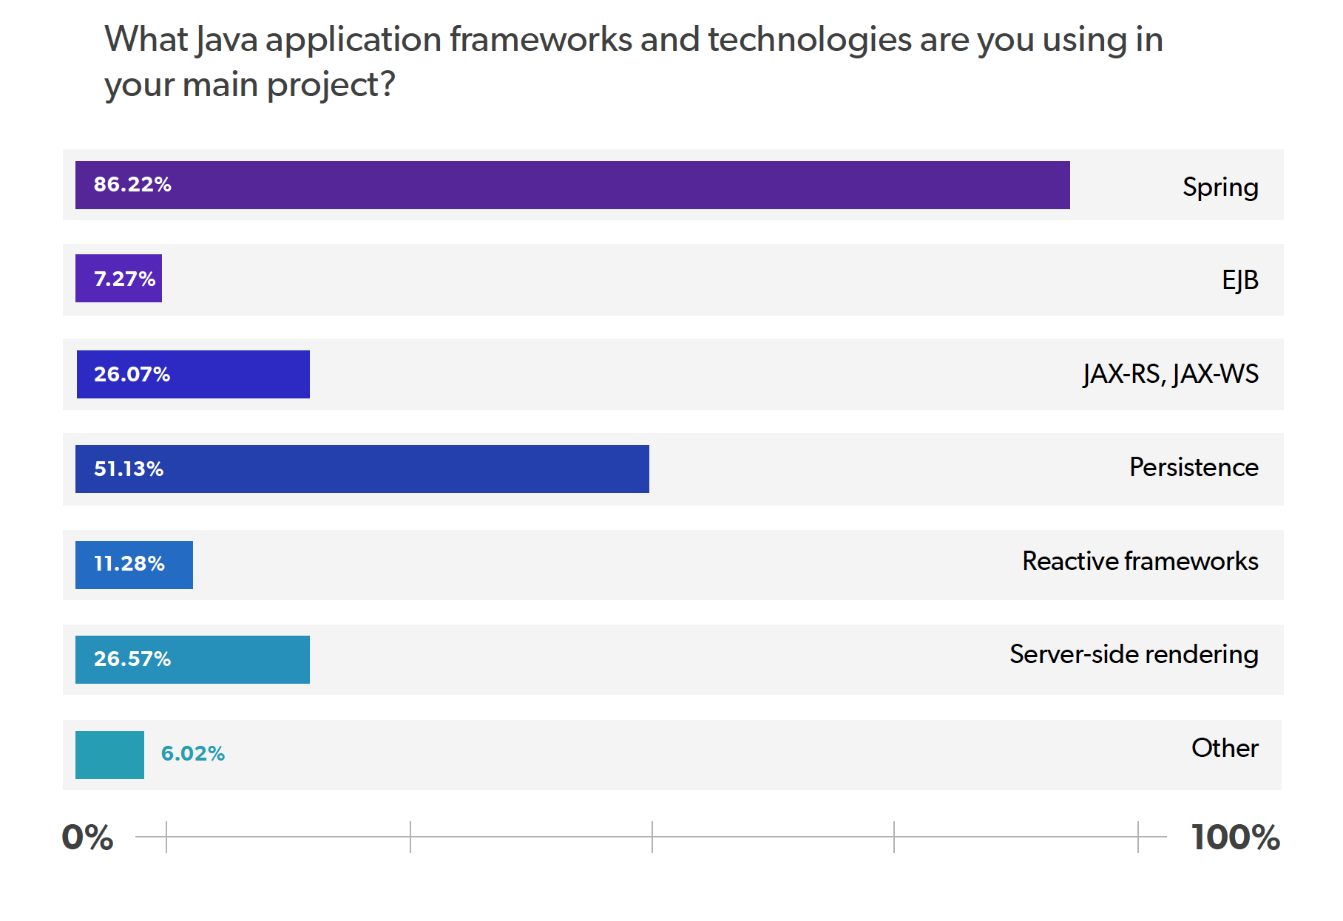
Popularność Spring Framework
Źródło: https://www.jrebel.com/blog/2020-java-technology-report

Slide 4
Dlaczego Spring (lub JavaEE)
Złożona aplikacja biznesowa zawiera:
Logikę biznesową
Infrastrukturę systemową:
Bezpieczeństwo
Zdalne wywołania (aplikacje klienckie, w tym WWW)
Zarządzanie transakcjami
Zarządzanie zasobami (połączenia do bazy danych, kolejki komunikatów, itp.)
Wielowątkowość
Integracja w środowisku heterogenicznym
Modularność (w tym zarządzanie zależnościami)

Slide 5
Dlaczego Spring (lub JavaEE) cd.
Programista jest bardziej produktywny, gdy skupia się na właściwej logice biznesowej tworzonej aplikacji
Infrastruktura (często bardzo skomplikowana) jest dostarczona przez takie produkty jak Spring Framework

Slide 6
Java Enterprise Edition
W celu realizacji powyższych założeń powstał standard Java Enterprise Edition (pierwotnie JEE i J2EE, potem JavaEE) rozwijany przez zrzeszenie firm w ramach Java Community Process (JCE) pod przewodnictwem Sun Microsystems (potem Oracle)
W jego skład wchodzą takie standardy jak:
Enterprise Java Beans (EJB)
Servlets, Java Server Pages (JSP), Java Server Faces (JSF)
Java Message Service (JMS)
Java Persistence API (JPA)
Remote Method Invocation (RMI)
Java API for XML Web Services (JAX-WS)
Java API for RESTful Web Services (JAX-RS)
Context and Dependency Injection (CDI)
…

Slide 7
Architektura aplikacji JavaEE
Systemy zarządzania bazami danych, ERP, aplikacje spadkowe
Aplikacja klienta
Kontener EJB
Przeglądarka WWW
Kontener Web
Usługi (JMS, CDI …)
Warstwa klienta
Warstwa aplikacji
Warstwa danych

Slide 8
Standard a produkty Java EE
Standard Java EE opisuje API i ich kontrakty
W jego ramach powstawały implementacje serwerów aplikacji różnych firm (również open-source), np.:
IBM Websphere
JBoss / WildFly
Oracle (BEA) Weblogic
Oracle (Sun Microsystems) GlassFish

Slide 9
Rozwój standardu Java EE
J2EE 1.2
J2EE 1.3
J2EE 1.4
Java EE 5
Java EE 6
Java EE 7
Jakarta EE 8
Servlets
JSP
EJB
JMS
RMI
EJB 2
CMP
JCA
Web Services
JMX
Łatwość użycia
EJB 3
JPA
JSF
JAX-WS
JAXB
‚przycięcie’
Łatwość użycia
JAX-RS
CDI
Bean-Validation
JMS 2
Batch Concurency
Web Sockets
JAX-RS 2
JSON-B
JSON-P
JAX-RS 2.1
Security
Bean-Validation 2
JSF 2.3
CDI 2
1999
2001
2003
2006
2009
2013
2019

Slide 10
Problemy JavaEE i EJB
Pierwsze wersje standardu EJB były trudne i nieefektywne w użyciu
Złożona konfiguracja w wielu plikach XML
Konieczność implementacji wielu interfejsów
Mała elastyczność kodowania i duża ilość „boilerplate code”
Trudności w pisaniu testów automatycznych
Najczęściej duże zużycie zasobów sprzętowych i spory narzut wydajnościowy

Slide 11
Spring – odpowiedź na niedostatki J2EE
Rod Johnson
Twórca Spring Framework
Autor książek:
„J2EE Development without EJB”, Wrox Press (2004)
„Professional Java Development with the Spring Framework”, Wrox Press (2005)

Slide 12
Historia rozwoju Spring Framework
J2EE 1.2
J2EE 1.3
J2EE 1.4
Java EE 5
Java EE 6
Java EE 7
Jakarta EE 8
Java EE
1999
2001
2003
2006
2009
2013
2019
Spring
1.0
Spring
2.0
Spring
3.0
Spring
4.0
Spring
5.0
Spring
2004
2006
2009
2013
2017

Slide 13
Cechy Spring Framework
Open source
Lekkość i szybkość kodu
Modularna struktura
Brak konieczności tworzenia silnych powiązań w kodzie dzięki ‚wstrzykiwaniu zależności’ (Dependency Injection)
Wsparcie dla ponownego użycia kodu
Wsparcie dla programowania zorientowanego aspektowo (AOP)
Wykorzystanie POJO (Plain Old Java Object) – prostych klas, zamiast „ciężkich”, implementujących wymagane, często nieużywane interfejsy EJB
Duże wsparcie społeczności twórców oprogramowania

Slide 14
Dependency Injection
Kluczowa cecha Spring Framework
Z czasem zaadoptowana w JEE
Umożliwia tworzenie jak najmniej zależności między klasami
Zwiększa ponowne użycie kodu
Łatwiejsze testowanie kodu
Możliwość wyizolowania klasy do testów jednostkowych, łatwiejsze zastosowanie mockupów
Tworzenie prostszego, bardziej zrozumiałego kodu
Luźne powiązania pomiędzy klasami

Slide 15
DI i Inversion of control (IoC)
Odwrócenie sterowania (Inversion of Control, IoC) jest ogólnym konceptem inżynierii oprogramowania, którego sposobem realizacji jest Dependency Injection
(Wikipedia):
Odwrócenie sterowania (ang. Inversion of Control, IoC) – paradygmat (czasami rozważany też jako wzorzec projektowy lub wzorzec architektury) polegający na przeniesieniu funkcji sterowania wykonywaniem programu do używanego frameworku. Framework w odpowiednich momentach wywołuje kod programu stworzony przez programistę w ramach implementacji danej aplikacji. Odbiega to od popularnej metody programowania, gdzie programista tworzy kod aplikacji, który steruje jej zachowaniem. Następnie używa we własnym modelu sterowania bibliotek dostarczonych przez framework.

Slide 16
DI a „klasyczne” podejście
„Klasyczne” podejście:
Klasa zawiera kod tworzący, lub wyszukujący zależne komponenty
Tworzone są bezpośrednie powiązania, a w konsekwencji skomplikowany łańcuch powiązań
Trudności w podmianie powiązanego komponentu w zależności od środowiska uruchomienia (np. do testów)
Podejście Dependency Injection
Tworzeniem obiektów i powiązań zajmuje się kontener
Klasa wskazuje zależność jako abstrakcję (np. interfejs). Wybór implementacji zależy od konfiguracji kontenera – łatwość podmiany implementacji bez potrzeby zmiany kodu klasy
Możliwość dołączenia w runtime dodatkowych funkcjonalności „otaczających” zależny komponent (AOP), np. transakcje, logowanie

Slide 17
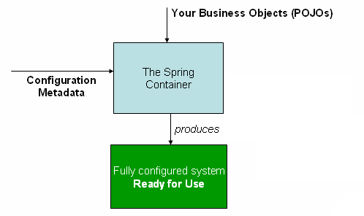
DI w Spring Framework
Kontener Spring odczytuje klasę i opisujące ją metadane i na tej podstawie wie, jakie zależne komponenty musi stworzyć, skonfigurować i podłączyć
Metadanymi mogą być:
Kod (np. konstruktor klasy, metoda konfiguracyjna)
Adnotacje Java
Pliki konfiguracyjne XML

Slide 18
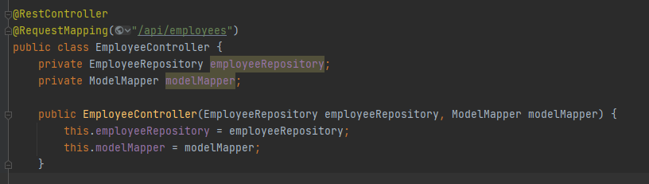
Przykład DI w Spring

Slide 19
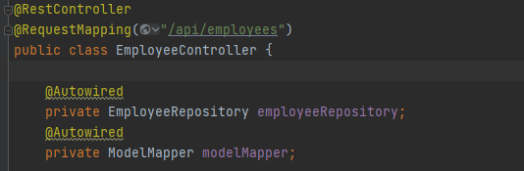
Przykład DI w Spring cd.

Slide 20
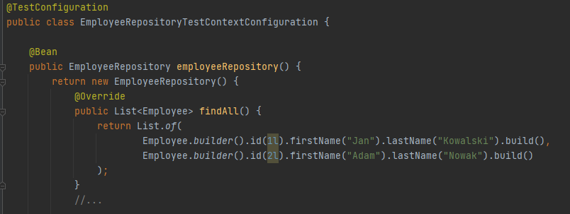
Przykład „zaślepiania” (mock) z DI

Slide 21
Aspect Oriented Programming (AOP)
Inny ważny koncept zaimplementowany w Spring
Logika biznesowa aplikacji i wymagania pozafunkcjonalne (infrastruktura aplikacji) przecinają się w wielu miejscach
Np. chcemy zapewnić logowanie każdej transakcji finansowej, ale nie chcemy w każdej metodzie pisać do tego kodu

Slide 22
Aspect Oriented Programming
Logowanie
Bezpieczeństwo
Transakcje
Zamówienia
Zarządzanie produktami
Rejestracja użytkowników

Slide 23
AOP w Spring
Moduł AOP w Springu może „przechwycić” wywołanie wybranego fragmentu kodu, np. przed wywołaniem określonej metody opisanej metadanymi może dołączyć dodatkową funkcjonalność
Niektóre funkcjonalności Spring wykorzystują AOP (np. adnotacja @Transactional wprowadzająca transakcje)
Możliwe jest dołączenie własnych funkcjonalności aspektowych
Więcej informacji w dokumentacji: https://docs.spring.io/spring-framework/docs/current/reference/html/core.html#aop

Slide 24
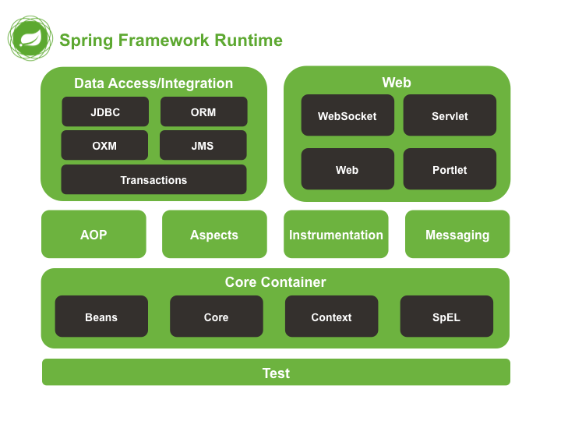
Moduły Spring Framework
Spring zawiera ok 20 modułów
Niektóre są powiązane w grupy:
Core Container
Data Access / Integration
Web

Slide 25
Spring Boot
Jeden z projektów w ramach rozwoju Spring Framework
Ułatwia tworzenie nowych aplikacji przy minimalnym wysiłku konfiguracji projektu
Wspiera zasadę „konwencja przed konfiguracją”
Przykładowo: dołączenie biblioteki Spring Web nie wymaga określenia portu serwera, domyślnie jest nim 8080, dołączenie Spring Data i bazy H2 nie wymaga żadnej konfiguracji do uzyskania testowego środowiska bazodanowego JPA

Slide 26
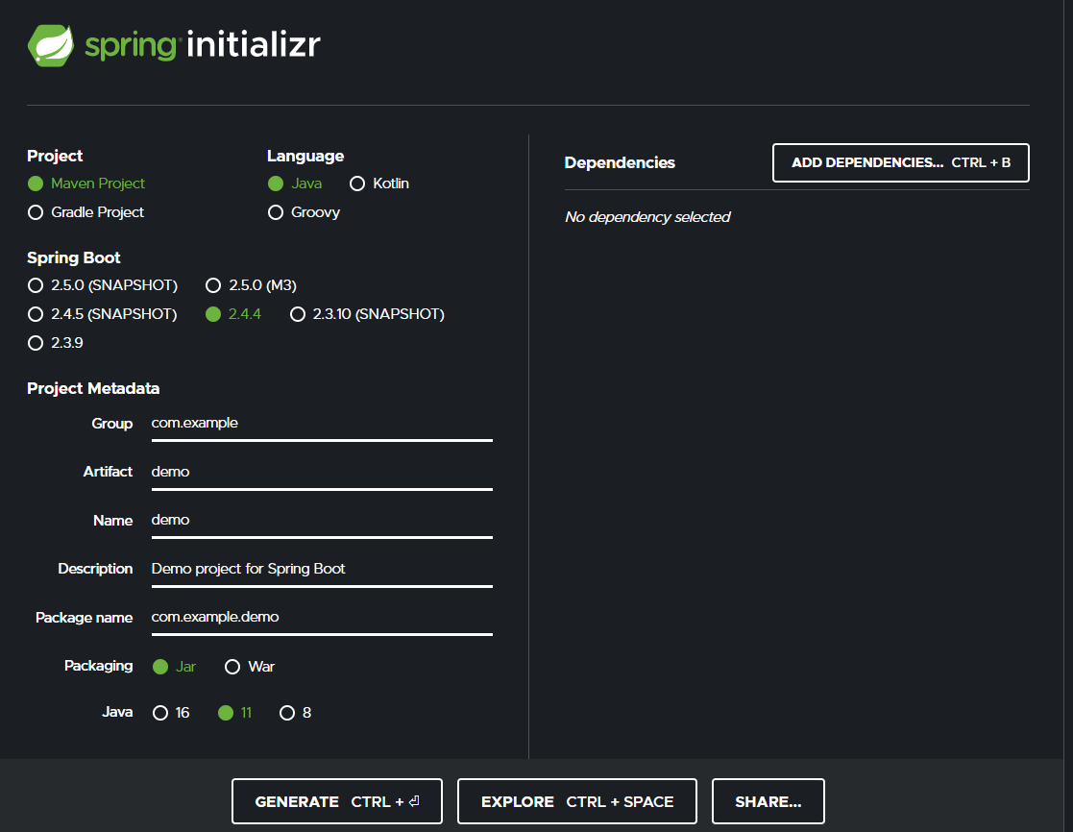
Spring Initializer
https://start.spring.io/
Łatwy konfigurator projektów
Duży wybór modułów aplikacji
Generuje szkielet projektu gotowy do uruchomienia

Slide 27
REST w Spring Framework
Dostępne są 3 oddzielne biblioteki do tworzenia usług REST (Spring 5):
Spring MVC
„Klasyczny” model programowania, używana również do tworzenia interfejsów webowych
Spring WebFlux
Reaktywny model programowania (programiści NodeJS poczują się jak u siebie w domu)
Spring WebFlux.fn
Wariant powyższego w oparciu o funkcjonalny model programowania
Zaprojektowany do szybkiego tworzenia mikrousług

Slide 28
REST w Spring Framework
W celu „konsumowania” usług REST, Spring oferuje dwie różne biblioteki:
RestTemplate
Dojrzała i konfigurowalna biblioteka
Spring WebClient (od wersji 5)
„Reaktywny” klient webowy

Slide 29
Programowanie reaktywne
W klasycznym (blokującym) modelu aplikacja dysponuje określoną pulą wątków w którym wykonywane jest żądanie klienta
Obsługa żądania może być czasochłonna, np. wymagać sięgnięcia do bazy danych lub zewnętrznej usługi, w tym czasie wątek jest zablokowany
Aplikacja dysponuje ograniczoną liczbą wątków, po jej wyczerpaniu przez wiele konkurencyjnych żądań kolejni klienci muszą czekać w kolejce

Slide 30
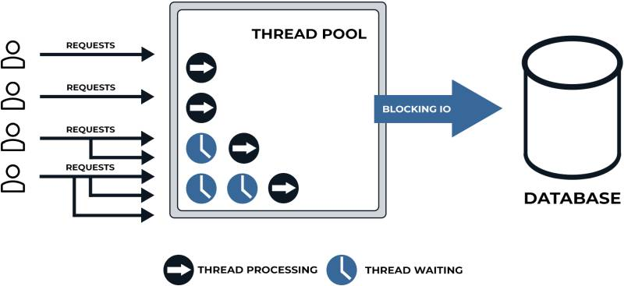
Klasyczny model wielowątkowości
Żródło: bykowski.pl

Slide 31
Programowanie reaktywne cd.
W modelu reaktywnym istnieje tylko jeden wątek odbierający żądania klientów, oraz pule wątków dedykowane do konkretnych zadań (np. obsługi bazydanych)
Wątek główny jak najszybciej przekazuje sterowanie do wątków pomocniczych
Zwiększa to możliwości skalowania aplikacji
Wymaga specjalnych środków programowania (min. obsługę callbacków)
Stosowane np. w NodeJS

Slide 32
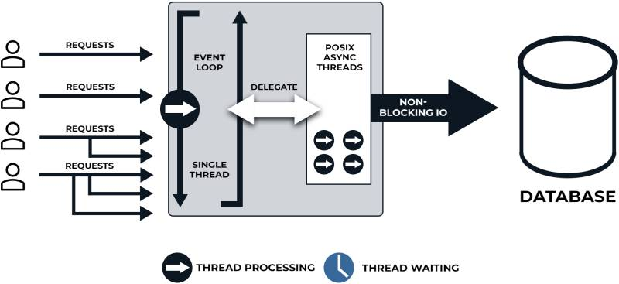
Reaktywny model wielowątkowości
Żródło: bykowski.pl

Slide 33
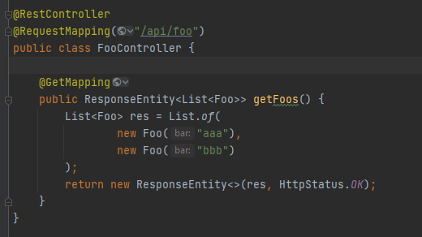
REST w Spring Web MVC

Slide 34
REST w Spring Web MVC
Do oznaczenia klas kontrolerów używamy adnotacji @RestController (pakiet org.springframework.web.bind.annotation)
Podstawowy adres URL dla metod danego kontrolera określamy za pomocą @RequestMapping
Poszczególne metody API powinny mieć określoną metodę HTTP (np. @GetMapping)

Slide 35
REST w Spring Web MVC cd
Metody mogą zwracać bezpośrednio obiekty (mapowane później na docelowy format, domyślnie JSON, wymagana adnotacja @ResponseBody dla metody), lub obiekt klasy ResponseEntity, który umożliwia bardziej szczegółowe formułowanie odpowiedzi, takie jak:
Status HTTP odpowiedzi
Nagłówki

Slide 36
Parametry metod
Parametrami metody mogą być:
Query params (np. http://localhost:8080/api/foos?id=abc) – oznaczamy w sygnaturze parametru jako @RequestParam
Path params (np. http://localhost:8080/api/foo/1) - @PathVariable
Dla powyższych może być potrzebne wskazanie nazwy parametru, np.: @RequestMapping(„/{fooId}”) dla metody, @PathVariable(„fooId”) dla parametru
Ciało żądania (np. dla metod PUT, POST), możliwy typ złożony automatycznie konwertowany na wybraną klasę - @RequestBody

Slide 37
Spring Data REST
Biblioteka umożliwiająca bezpośrednią ekspozycję encji JPA na usługi REST
Minimalna ilość kodu niezbędna do wdrożenia podstawowych funkcjonalności
Dość ograniczone możliwości dostosowania działania usług
Problemy z mapowaniem bardziej złożonych encji
Bardziej jako narzędzie do prototypowania, niż na produkcję

Slide 38
Dobre praktyki
Nie umieszczaj logiki biznesowej w kontrolerze, a tym bardziej zapytań bazodanowych
Pamiętaj o zasadzie rozdziału odpowiedzialności
Klasycznym wzorcem jest podział na: Controller -> Service -> Repository -> Database
Zdecydowanie zwiększa to czytelność, ponowne użycie kodu i jego pielęgnowalność (kod pisze się raz, a czyta kilkanaście razy)

Slide 39
Dobre praktyki cd.
Dla obiektów przekazywanych przez API stwórz osobne klasy DTO (Data Transfer Object)
Miej kontrolę nad danymi które wysyłasz, nie zawsze kompletny obiekt encji jest wymagany, zwracaj dane niezbędne do danej funkcjonalności
Być może będziesz musiał utrzymać starą wersję API dla nowego modelu danych
Nie zaśmiecaj klas encji dodatkowymi adnotacjami, niezbędnymi, jeśli chcesz kontrolować zwracane dane
Zastanów się, jak poradzisz sobie z asocjacjami, ich automatyczne mapowanie może powodować problemy

Slide 40
Dobre praktyki cd
Zawsze waliduj przekazane dane w parametrach
Lepiej, aby klient dostał kod odpowiedzi 400 w przypadku braku wymaganego pola, niż 500 z powodu błędu NullPointerException w Twoim kodzie.

Slide 41
Zakończenie
Pytania ?

